Slide 1

Ingeniería de Software de Fuentes Abiertas/Libre
– Cód. 845 –
Dr. Ricardo Medel
ricardo.h.medel@gmail.com
Departamento de Ingeniería en Sistemas de Información
UTN-FRC - Año 2018

Slide 2

Licencia Creative Commons
Esta obra está bajo una Licencia Creative Commons Atribución-CompartirIgual 4.0 Internacional

Slide 3
Trabajo Práctico N°0
En una hoja de papel (o ½ hoja) escriba (en forma legible) su nombre completo y una definición o explicación de qué es el software libre.

Slide 4
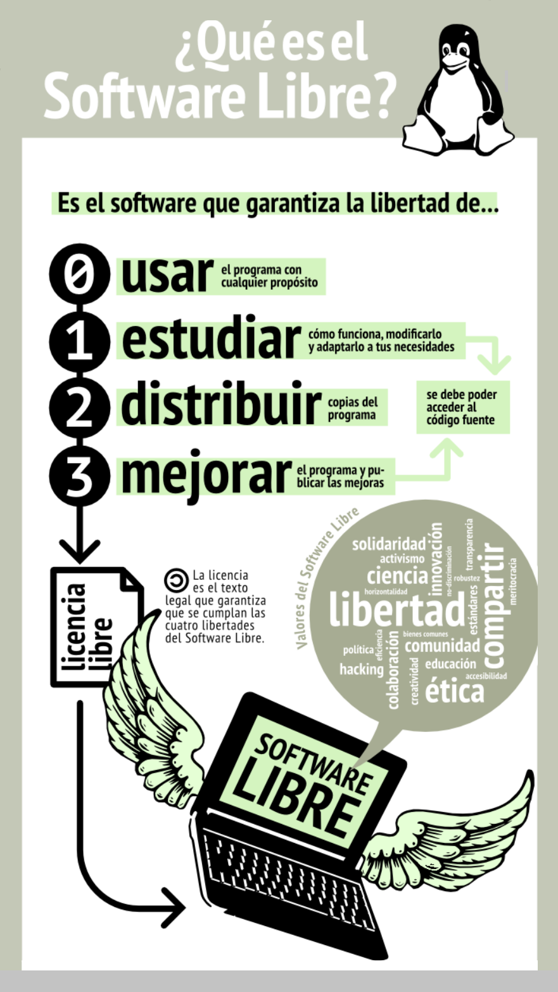

Slide 5
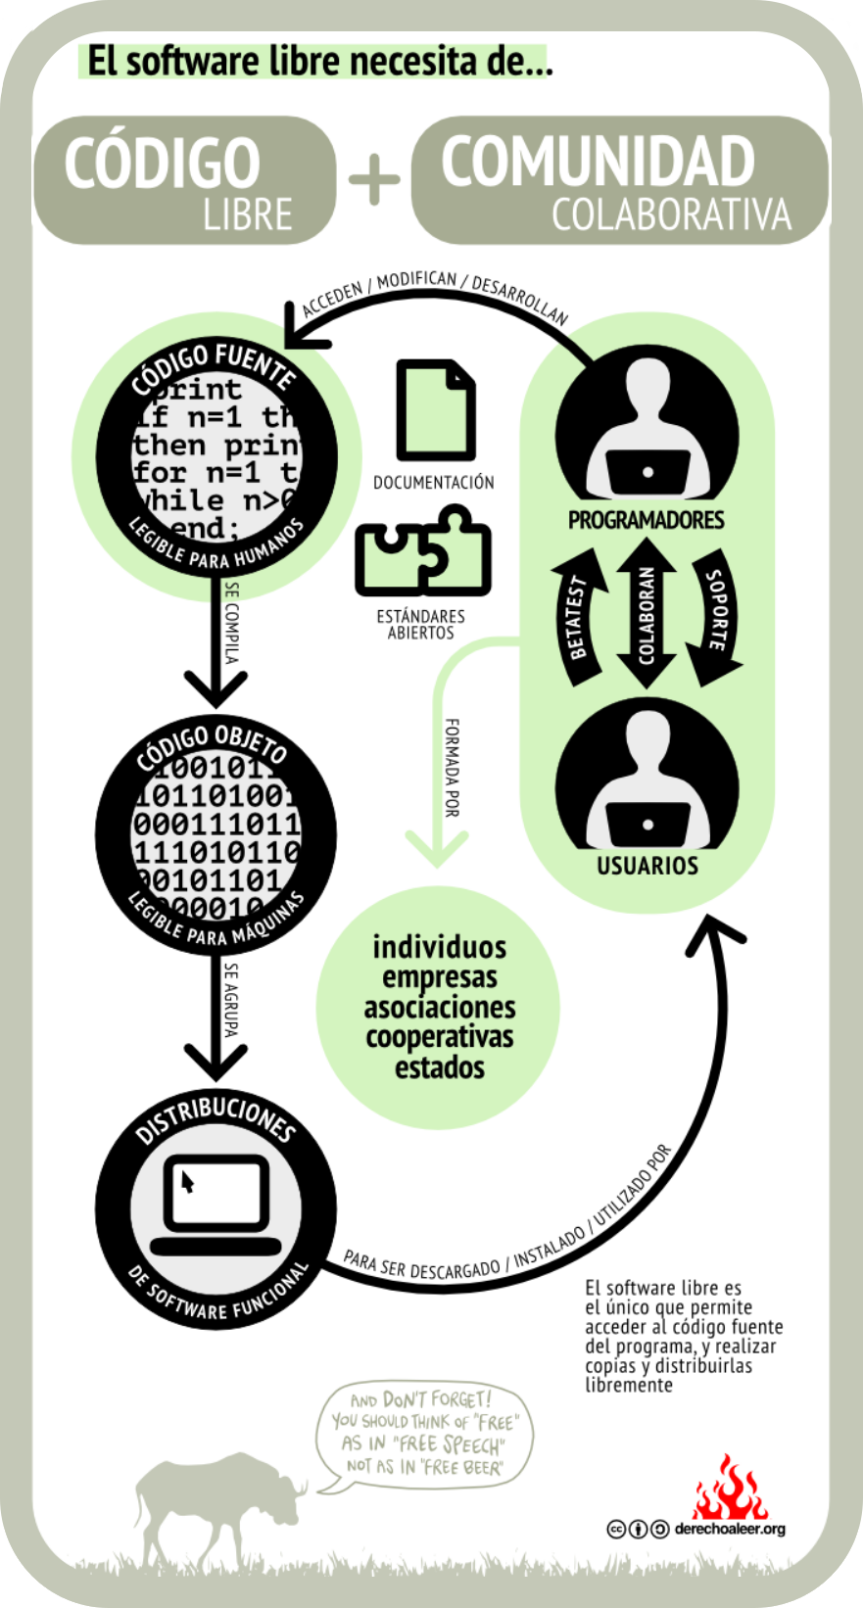

Slide 6
Motivación

Slide 7
Open Source 360° Survey
819
profesionales
Su uso se duplicó
del 2010 al 2015
66% 
contribuyen
a proyectos
de SL
60%
usan más SL
que el año
pasado
Black Duck’s Center for Open Source Research & Innovation,
Open Source 360° Survey,
https://www.blackducksoftware.com/ug-download/open-source-360-2017-key-takeaways

Slide 8

Web Technology Surveys, http://w3techs.com
Apache Logo by The Apache Software Foundation (ASF) - http://www.apache.org, Apache License 2.0, https://commons.wikimedia.org/w/index.php?curid=47211111

Slide 9




“We shape our tools and then our tools shape us”
John Culkin

Slide 10






Objetivos
Conceptos, historia y actualidad
Gestión de proyectos
Participación en una comunidad

Slide 11
Metodología de trabajo
Clases participativas donde se discute un tema guiado por un grupo
  El grupo deberá tomar nota y luego aportar al Manual
  80% asistencia
  Consultas: Edificio Maders of. 4 piso 2, email, aula virtual
Evaluaciones:
  Participación en clase y colaboración en el Manual
  1 examen parcial o su recuperación
  Participación en comunidad (informe + presentación)
Aprobación Directa con nota promedio ≥ 7 (siete)

Slide 12
Unidades
Conceptos básicos e historia del SL
Licencias de SL
Gestión y calidad de proyectos
Modelos de negocios
Sistemas operativos
Reglas de diseño y programación
SL en otros ámbitos (gob, educación,...)

Slide 13
Cronograma de clases
(propuesto – sujeto a cambios)
  Marzo 24 – feriado largo por Día de la Memoria –
  Marzo 30 – Semana Santa –
  Abril 7 Clase introductoria.
  Abril 14 Conceptos básicos e historia. Licencias.
                Propuesta de comunidad en la que participar.
  Abril 21 Gestión y calidad de proyectos. FLISOL.
  Abril 28 – feriado largo por Día del Trabajador –
  Mayo 5 Modelos de negocios.
  Mayo 12 Sistemas operativos. Reglas de dño y prog.
  Mayo 19 Software Libre en otros ámbitos.
  Mayo 26 – feriado largo por 25 de Mayo –
  Junio 2 Examen Parcial
  Junio 9 Repaso/Consultas
  Junio 16 Examen recuperatorio/Consultas
  Junio 23 Presentación de informes 1
  Junio 30 Presentación de informes 2
🢀 UD. ESTÁ AQUÍ

Slide 14

Martes de 18 a 20 hs, Of. 4, Piso 2, Edificio Maders
ricardo.h.medel@gmail.com
Autogestión
351-3065199

Slide 15
Espacio publicitario

Slide 16

https://flisol.info/FLISOL2018/Argentina

